Slide 1


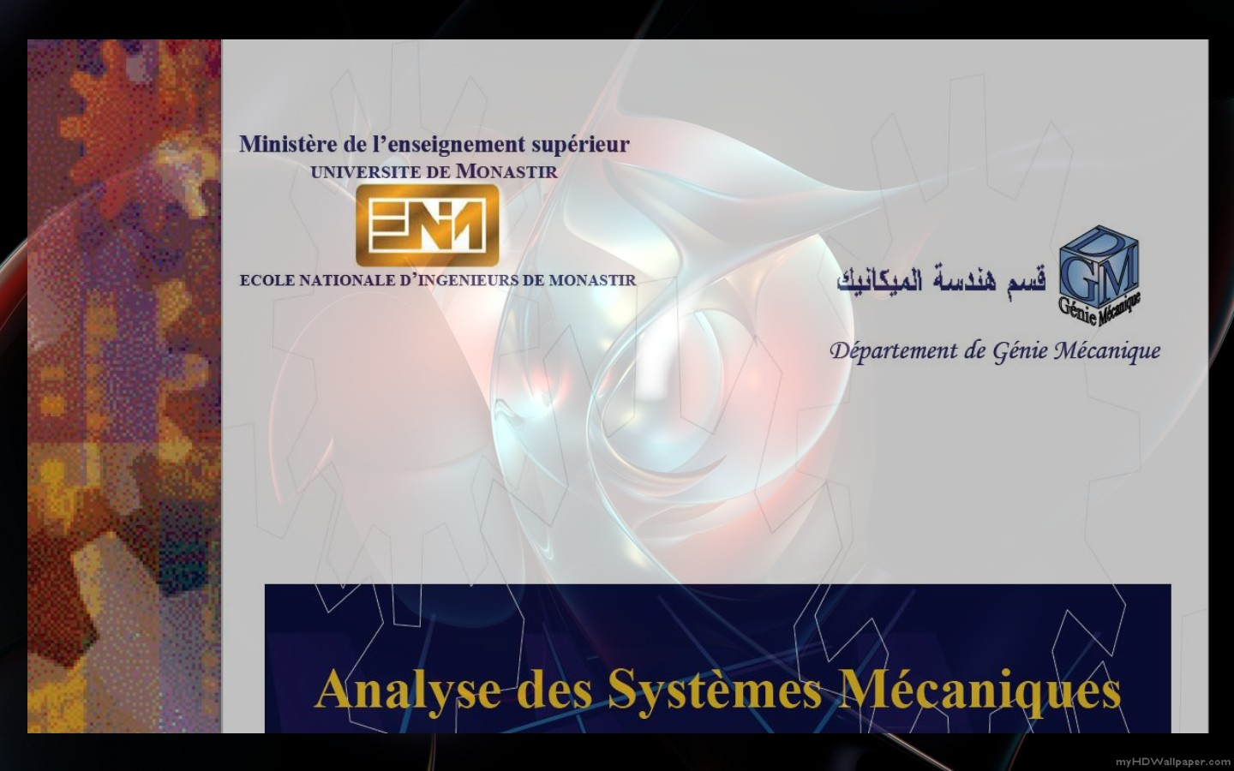
Ateliers Mécaniques du Sahel
Ecole Nationale d’Ingénieurs de Monastir
Département Génie Mécanique

Slide 2
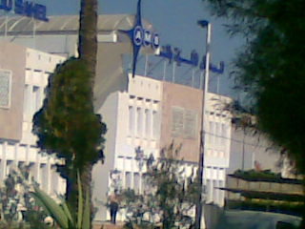
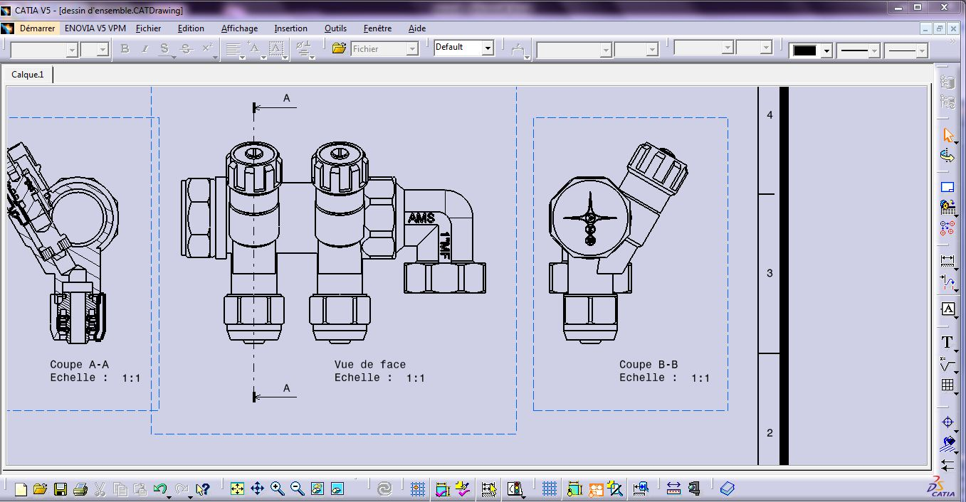
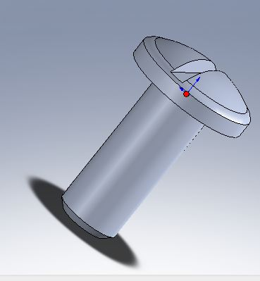
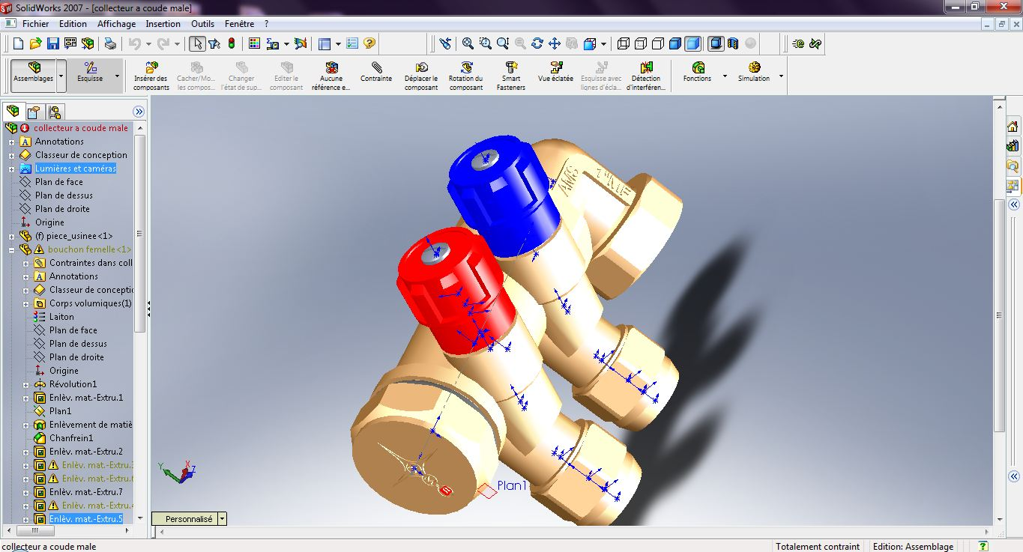
Stage Ouvrier
Introduction à la conception mécanique aux AMS
Réalisé par: DENGUIR Lamice
Encadré par: Mr KAROUI Mohamed
Sous direction de: Mr BAATOUT Hatem
Juillet 2010

Slide 3
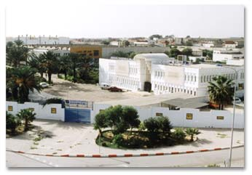


Sommaire
  Introduction
  AMS: Activité & Département
    1.Généralités
    2.Les directions
  La conception au BE des AMS
    1.Présentation du bureau d’étude
    2.Tâche effectuée
  Observations & Remarques
    1.Concernant le BE
    2.Concernant le déroulement du travail
    3.Concernant les relations professionnelles
  Conclusion
1
Stage ouvrier: Introduction à la conception mécanique aux AMS

Slide 4

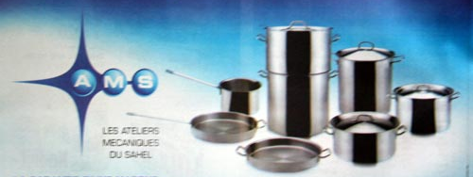
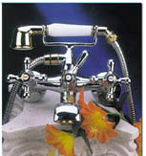

Introduction
Période de stage: Juillet 2010
Entreprise d’accueil: Ateliers Mécaniques du Sahel
Départements d’accueil: Maintenance & Bureau d’étude
Objectifs:
  Intégration dans l’environnement de l’entreprise
  Application des pré requis dans des tâches pratiques
  Acquisition de nouvelles connaissances
Figure N°1: Exemples des articles produits par les AMS
2
Stage ouvrier: Introduction à la conception mécanique aux AMS
Notes:
Pendant le mois de Juillet, j’avais l’opportunité d’effectué un stage ouvrier aux Ateliers Mécaniques du Sahel. Les départements d’accueil étant au début la maintenance ensuite le bureau d’étude, j’avais pu suivre la création des produits dès la phase de conception jusqu’à la commercialisation, vu que le B.E. est la pépinière de tout nouvel article, de l’outillage personnalisé, et que les interventions de l’équipe de maintenance touchent toutes les chaines de production, en plus des visites guidées effectuées visant à intégrer les stagiaires dans l’environnement de l’entreprise.

Slide 5
AMS: Activités & Départements
1.Généralités
AMS :S.A. (1962) spécialisée dans la production des articles de ménage et de robinetterie
2.Les directions
Direction articles de ménage
  Département casserolerie
  Département couvert de table
Direction robinetterie
  Département fonderie et estampage
  Département usinage & polissage
  Département traitement de surface
Direction développement
  Département d’outillage
  Département contrôle processus
  Département maintenance
  Bureau d’étude
Figure N°2: Siège des AMS à Ibn Khaldoun, Sousse
3
Stage ouvrier: Introduction à la conception mécanique aux AMS

Slide 6
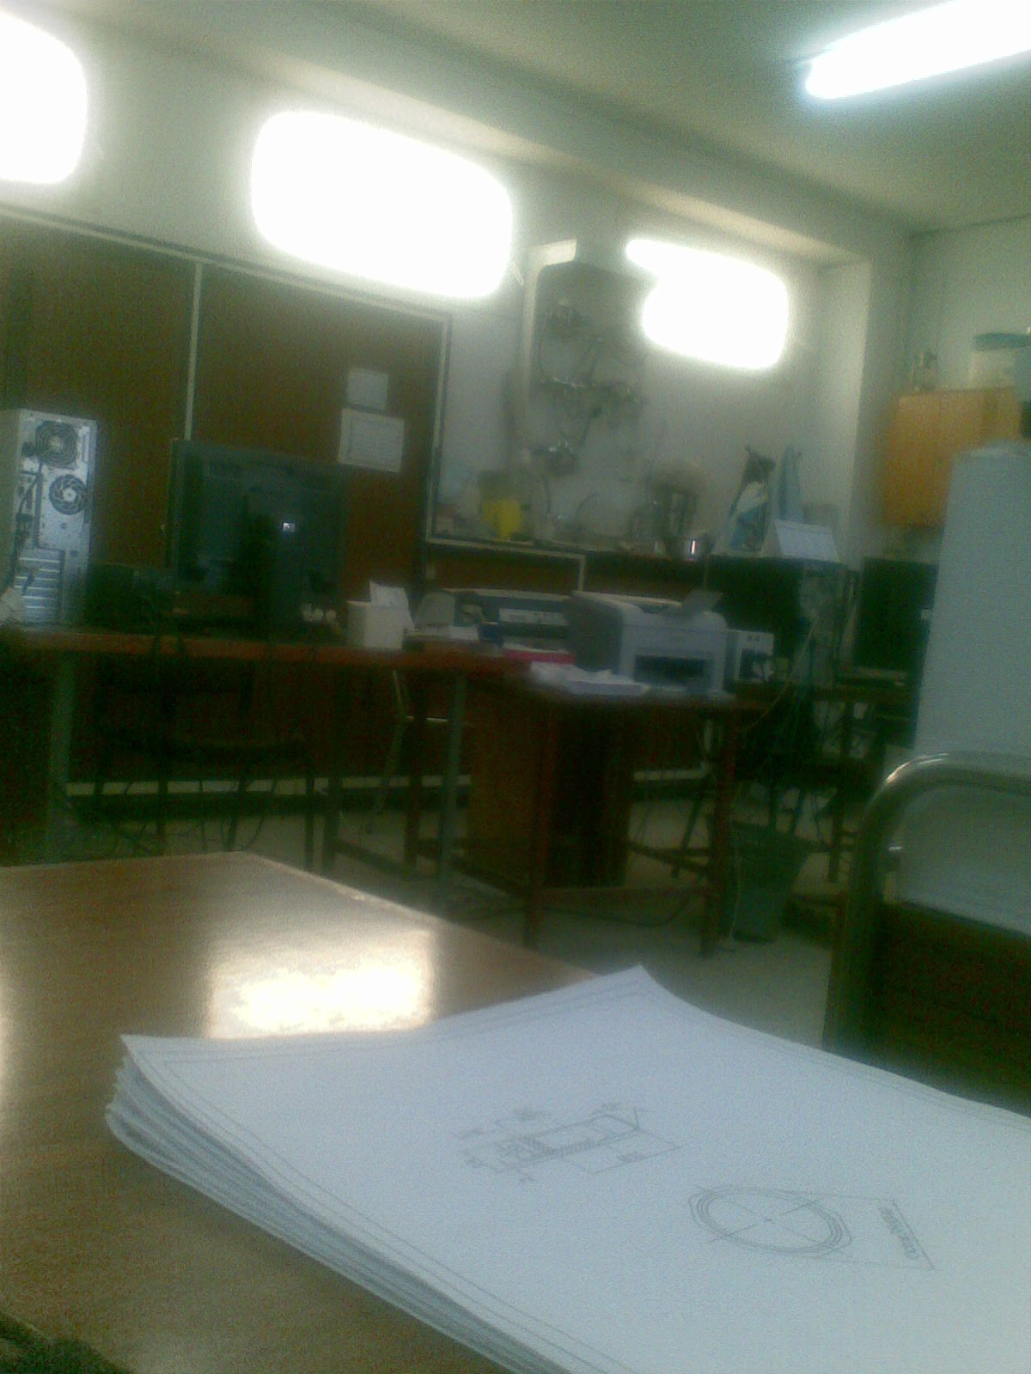
La conception au BE des AMS
1.Présentation du bureau d’étude
Articles conçus:
  Robinetterie
  Casserolière
  Couvert de table
Hardware disponible: 6 poste Hp de type Workstation + 2 imprimantes
Effectif: 5 techniciens dessinateurs industriels + 1 ingénieur
Relations: Bureau de méthodes & Outillage
Figure N°3: Bureau d’étude
4
Stage ouvrier: Introduction à la conception mécanique aux AMS
Notes:
Les pièces de robinetterie, de casserolière, et de couvert de table sont conçues au bureau d’étude. Il est constitué de six postes de CAO de type « Workstation ». L’effectif se compose de cinq techniciens supérieurs coiffés d’un ingénieur. Chaque poste s’occupe d’une catégorie de produits. Le bureau d’études est en relation avec le bureau de méthode et l’outillage pour la concrétisation des prototypes et la création des moules, des poinçons et le choix des outils nécessaires à la fabrication des pièces conçues.

Slide 7
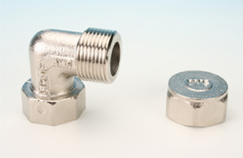
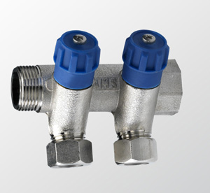
La conception au BE des AMS
2.Tâche effectuée
Prototype 3D d’un collecteur incliné à 2 sorties pour tube multicouche ø16 + coude + écrou
Figure N°4: Collecteur incliné à deux sorties
Figure N°5: Coude et écrou
5
Stage ouvrier: Introduction à la conception mécanique aux AMS
Notes:
La tâche qui m’était confiée consiste à effectuer un prototype en 3D d’un collecteur incliné à deux sorties pour tube multicouches ɸ 16 avec coude et écrou.

Slide 8
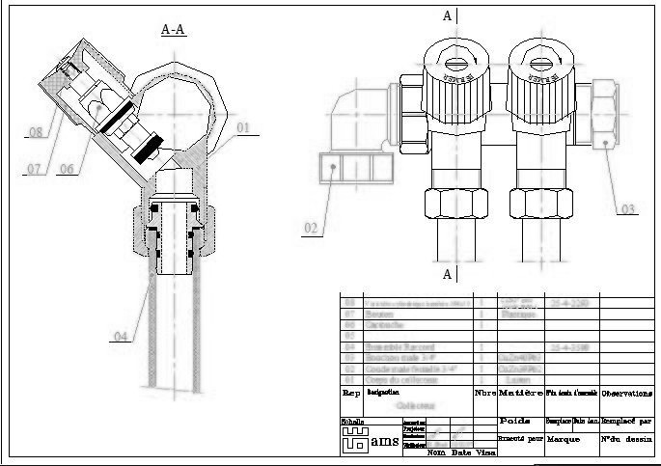
La conception au BE des AMS
Conception 2D par AutoCAD 2007
  Objectif: A partir du 2D créer le modèle 3D et faire des modifications en cas d’anomalie
  Données: Dessins de définition des pièces dans l’environnement AutoCAD (faits par l’encadreur)
  Sous-tâche: Cotation fonctionnelle
6
Stage ouvrier: Introduction à la conception mécanique aux AMS
Notes:
Les premiers croquis et dessins de définition des pièces constituant le collecteur sont effectués sur AutoCAD par l’encadreur. La tâche consiste à rendre ces dessins des modèles en 3D pour vérifier les dimensions et effectuer des modifications si nécessaire.

Slide 9
La conception au BE des AMS
Conception 3D par SolidWorks 2007
  Objectif: A partir du 2D créer le modèle 3D et faire des modifications en cas d’anomalie
  Données: Dessins de définition résultants de la sous-tâche précédente
  Sous-tâche: Créer les modèles des pièces et faire l’assemblage
7
Stage ouvrier: Introduction à la conception mécanique aux AMS
Notes:
SolidWorks est un modeleur 3D utilisant la conception paramétrique. Il génère 3 types de fichiers relatifs à trois concepts de base : la pièce, l'assemblage et la mise en plan. Ces fichiers sont en relation. Toute modification à quelque niveau que ce soit est répercutée vers tous les fichiers concernés.
Dans notre cas, on utilise la pièce et l’assemblage.

Slide 10
La conception au BE des AMS
Mise au plan par CATIA V5
  Objectif: Dossier technique modifié
  Données: Pièces et assemblages 3D résultants de la tâche précédente sous format *.step
  Sous-tâche: Mise au plan: Dessin d’ensemble et dessin de définition
8
Stage ouvrier: Introduction à la conception mécanique aux AMS
Notes:
Les pièces et les assemblages effectuées par SolidWorks sont enregistrés sous format standard *.step et ensuite transmis au logiciel CATIA V5 dans l’atelier Drafting. Malgré que SolidWorks permet la mise au plan, on a préféré l’utilisation de CATIA juste pour accélérer le travail tant que CATIA est familier au stagiaire. (L’environnement CATIA est enseigné en TP CAO de 1ère année)

Slide 11
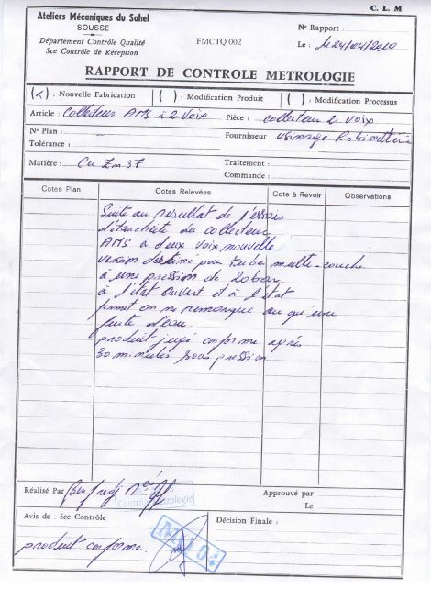
La conception au BE des AMS
Mise au plan par CATIA V5
Ce travail est clôturé de l’impression du dossier technique à passer au bureau des méthode pour étudier l’outillage nécessaire et lancer la production après l’homologation accordée par le bureau de contrôle.
9
Stage ouvrier: Introduction à la conception mécanique aux AMS

Slide 12

Observations & Remarques
1.Concernant le BE
+ Machines performantes - haute résolution des graphismes sans nuisance à la vitesse de traitement.
+ Réseau local facilitant le transfert – Réseau internet essentiellement pour l’usage du courrier électronique (contact avec le patron – envoi et réception des commandes…) et des moteurs de recherche (aides à l’usage des softwares - …)
Figure N°11: Hp Workstation
10
Stage ouvrier: Introduction à la conception mécanique aux AMS
Notes:
Le BE dispose de machines performantes, la haute résolution des graphismes n’influe presque pas sur la vitesse de traitement des données lors de la conception 3D.
Les machines sont reliées d’un réseau local facilitant le transfert de fichiers entre les postes, et aussi reliées à internet essentiellement pour l’usage du courrier électronique (contact avec le patron – envoi et réception des commandes…) et des moteurs de recherche (aides à l’usage des softwares - …)

Slide 13
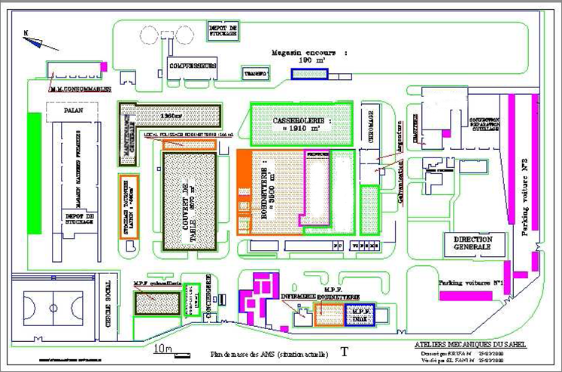
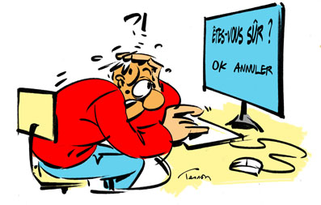
Observations & Remarques
- Emplacement peu pratique
La maintenance informatique très limitée.
1.Concernant le BE
11
Stage ouvrier: Introduction à la conception mécanique aux AMS
Notes:
Le BE est en relation avec les départements outillage (conception de poinçons), fonderie (conception des moules), et des laboratoires de contrôle (homologation). Or, se trouvant éloigné (200m de l’outillage & contrôle), son emplacement n’est pas pratique (trop de temps de déplacement mis par les agents et les concepteurs)
La maintenance informatique des logiciels est très limitée. En effet, les techniciens dessinateurs se trouvent dans l’obligation de résoudre eux même les problèmes de software (soit par expérience, soit par recherche sur internet ou même tâtonnement) ce qui influe énormément sur le rythme du travail.

Slide 14

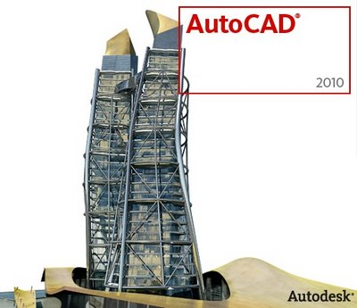


Observations & Remarques
- La formation des techniciens dessinateurs non mise à jour.
1.Concernant le BE
Figure N°13: Logiciels de CAO DAO
12
Stage ouvrier: Introduction à la conception mécanique aux AMS
Notes:
La formation des techniciens dessinateurs n’est pas mise à jour. En effet, le changement de version des logiciels pose des problèmes. (La dessinatrice des articles couvert de table découvre au fur et à mesure les nouvelles fonctionnalités de SolidWorks 2010, le dessinateur d’articles de casserolière se déclare complètement perdu s’il sort de l’environnement de CATIA V5, et la plupart préfère des mises au plan avec AutoCAD quand elles peuvent être générées automatiquement et avec plus de précision par CATIA pour la simple raison d’habitude)

Slide 15
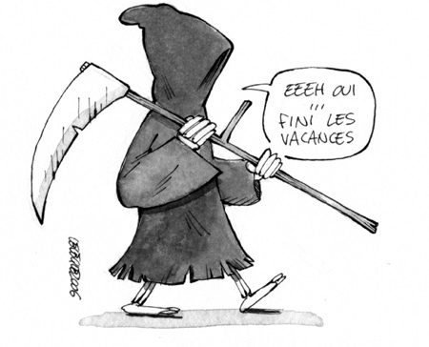
Observations & Remarques
+ Visites imprévisibles par le directeur technique
+ Les procédures suivantes sont prévues au programme de développement:
  La généralisation du logiciel CATIA V6 dans tous les postes de conception
  La formation des dessinateurs par un spécialiste pour familiarisation avec l’environnement V6.
1.Concernant le BE
13
Stage ouvrier: Introduction à la conception mécanique aux AMS
Notes:
Pour garder un certain niveau de rendement du bureau et optimiser les délais, le directeur technique effectue des visites imprévues, suit en personne l’avancement du travail et évalue le travail de chaque technicien. En plus, il avait annoncé que les procédures suivantes sont prévues au programme de développement:

Slide 16
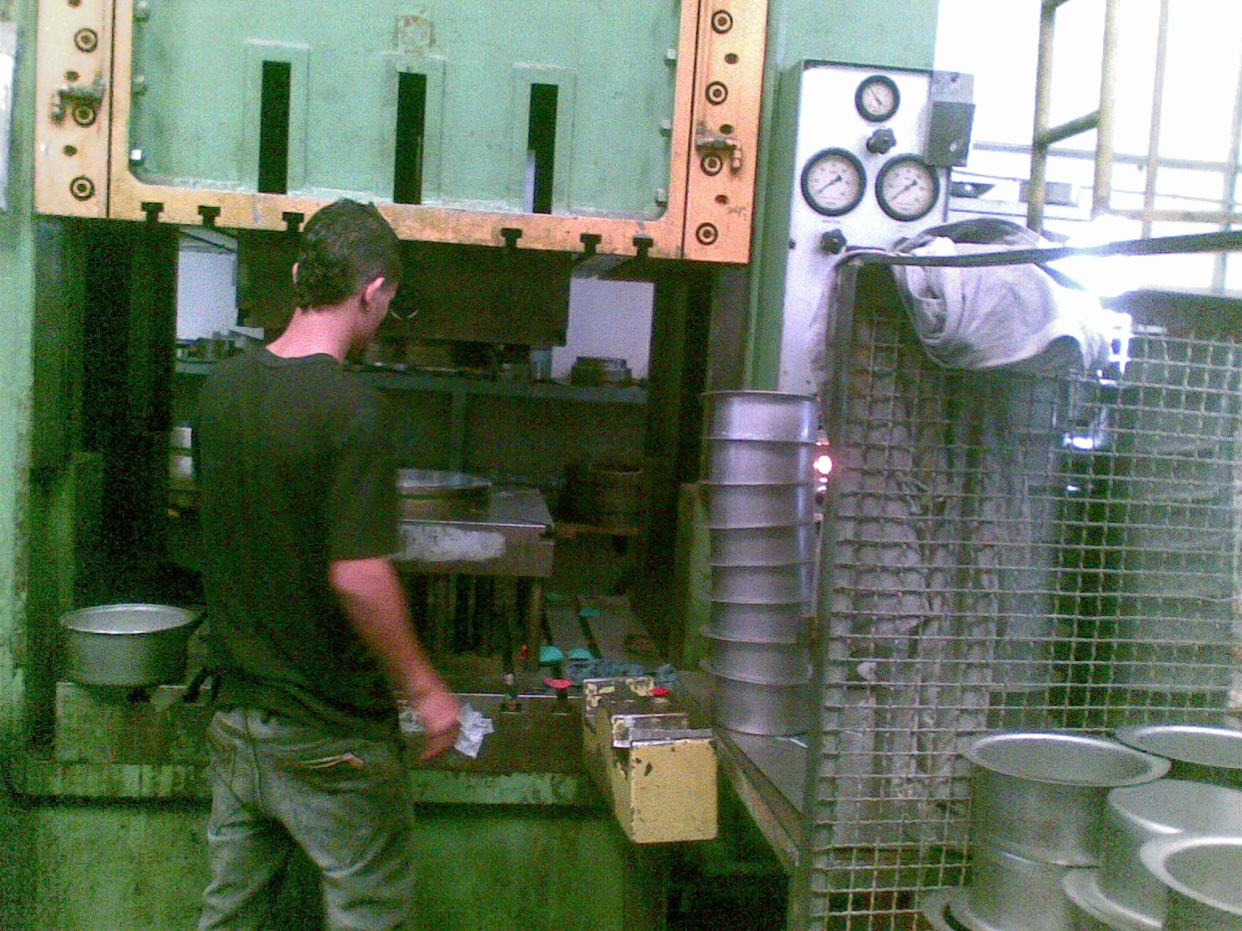

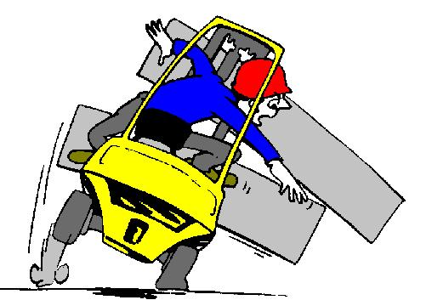
Observations & Remarques
2.Concernant le déroulement du travail
+ Recrutement de plus de 200 apprentis aux directions articles de ménage en 2010.
- Le manque d’expérience a
nécessité un control strict
de la part des encadreurs,
surtout dans les postes à
risque.
Figure N°14: Emboutissage
14
Stage ouvrier: Introduction à la conception mécanique aux AMS
Notes:
Parlant de la main d’œuvre, l’année 2010 a connu un recrutement de plus de 200 apprentis aux directions articles de ménage et robinetterie ce qui devrait « tonifier» l’ambiance de travail.
En contre partie, le manque d’expérience a nécessité un control strict de la part des encadreurs, surtout dans les postes à risque (ceci n’a pas pu empêcher quelques accidents)

Slide 17
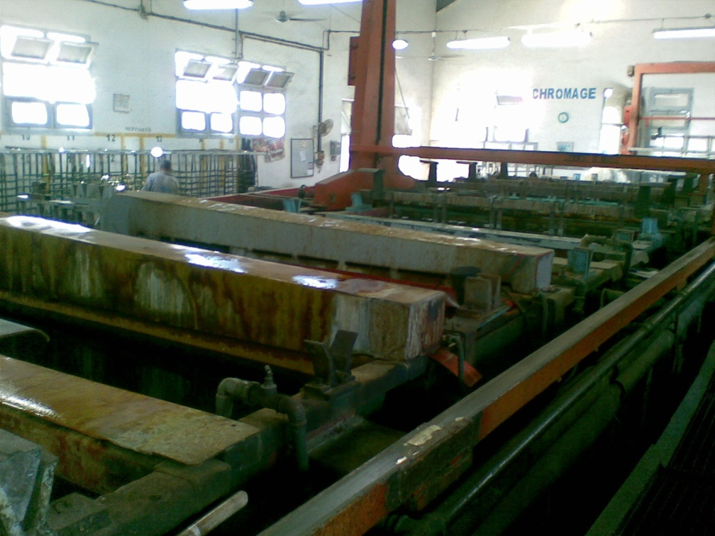


Observations & Remarques
2.Concernant le déroulement du travail
+ Répartition des ateliers sur le terrain: La version finale prévue rapproche la maintenance à l’outillage, et le chromage à la robinetterie.
- La connexion des ateliers n’est pas prévue; pénibilité des tâches de transport, maintenance et control dans les conditions météorologiques difficiles
Figure N°15: Bains de chromage
15
Stage ouvrier: Introduction à la conception mécanique aux AMS
Notes:
+ Concernant la répartition des ateliers sur le plan des AMS, les nouvelles réparations des locaux ont exigé une répartition dynamique des directions, en attendant une gestion plus souple de l’espace dans la version finale prévue rapprochant la maintenance à l’outillage, et le chromage à la robinetterie.
- En contrepartie, la connexion des ateliers n’est pas prévue, ce qui ne facilite pas les tâches de transport, maintenance et control dans les conditions météorologiques difficiles

Slide 18
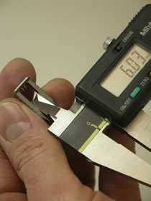
Observations & Remarques
+ Agents de contrôle très efficaces et professionnels
- Échéance de quelques vieux stock et réinjection dans la chaine de production pour réparation
perte
2.Concernant le déroulement du travail
Figure N°16: Contrôle par pied à coulisse à affichage numérique
16
Stage ouvrier: Introduction à la conception mécanique aux AMS
Notes:
+ Parlant de qualité, un article sortant des AMS passe par une série de vérifications, du brut à la commercialisation. Rien n’échappe aux agents de contrôle, (même la plus petite égratignure) imposant une discipline stricte aux ouvriers, et garantissant l’image de marque de l’entreprise.
- Parfois un vieux stock datant de la phase d’avant privatisation, avant commercialisation, en repassant par le contrôle se trouve échéant (généralement des problèmes d’état de surface), il est donc réinjecté à la chaine pour réparation (ex: polissage), résultant d’une perte de temps et de coût (surtout s’il ressort d’un emballage). Pour contourner ce problème, le nouveau bureau s’avère plus exigeant vis-à-vis de la performance des contrôleurs et des délais de production.

Slide 19

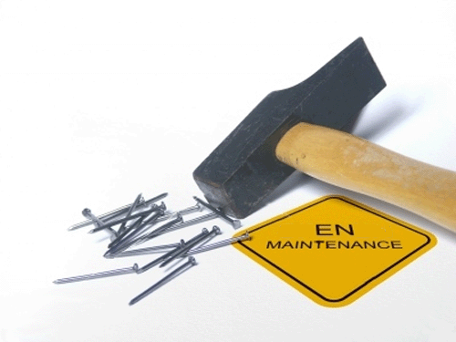
Observations & Remarques
+ Equipe de maintenance polyvalente - interventions curatives presque immédiates (toujours il y a au moins un technicien disponible, et la procédure administrative est très courte)
+ Pièces de rechange en stock (cas des roulements et des étanchéités) périodiquement alimenté, ou fabriquées à l’atelier d’outillage..
- Méthodes de maintenance curative et outils très classiques. En cas de panne de robots et machines à commande numérique
contacter un service externe
2.Concernant le déroulement du travail
17
Stage ouvrier: Introduction à la conception mécanique aux AMS
Notes:
+ Concernant la maintenance, l’équipe est polyvalente, ses interventions curatives sont presque immédiates lors des échéances dans les chaines de production (toujours il y a au moins un technicien disponible, et la procédure administrative est très courte)
+ Les pièces de rechange sont soit en stock (cas des roulements et des étanchéités) périodiquement alimenté, soit fabriquées à l’atelier d’outillage. Seule la performance du technicien se trouve décisive du temps de réparation.
- Les méthodes de maintenance curative et les outils sont très classiques. En cas de panne de machines récentes et informatisées, on se trouve à l’obligation de contacter un service externe qui prend du temps à intervenir, ralentissant énormément la chaine.

Slide 20

Observations & Remarques
+ Rapports horizontaux: collaboration, entraide et homogénéité des groupes, même entre anciens et nouveaux
- Communication hors contexte du travail considérable, mais peu nuisible quand il s’agit de travail manuel
+ Adhésion des salariés à des activités sportives (le local contient un terrain de football où se déroule chaque Vendredi une partie entre les nouveaux et les anciens)
- Quand il s’agit d’appartenance ou de soutien de clubs sportifs régionaux, il y a persistance d’allergies régionalistes, et le groupe éclate en clans, voire des offenses verbales prennent lieu.
3.Concernant les relations professionnelles
18
Stage ouvrier: Introduction à la conception mécanique aux AMS

Slide 21
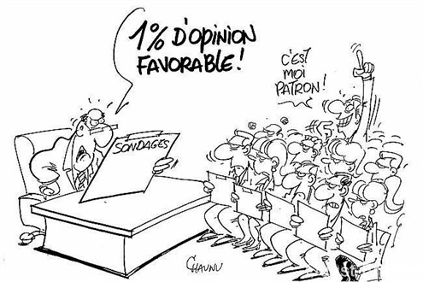
Observations & Remarques
+ Rapports verticaux: la relation entre supérieurs et subalternes dépend du département en question, et du poids des postes.
+ En plus de leurs salaires, les ouvriers jouissent de bonds d’achats de produits des AMS, de primes de fêtes et de rentrées scolaires, de réductions, prêts et/ou facilités de paiement.
3.Concernant les relations professionnelles
19
Stage ouvrier: Introduction à la conception mécanique aux AMS
Notes:
En général, les responsables sont stricts et fortement respectés, mais compréhensifs et encouragent l’esprit d’initiative (à condition de bien savoir argumenter et négocier et bien soigner le langage).

Slide 22
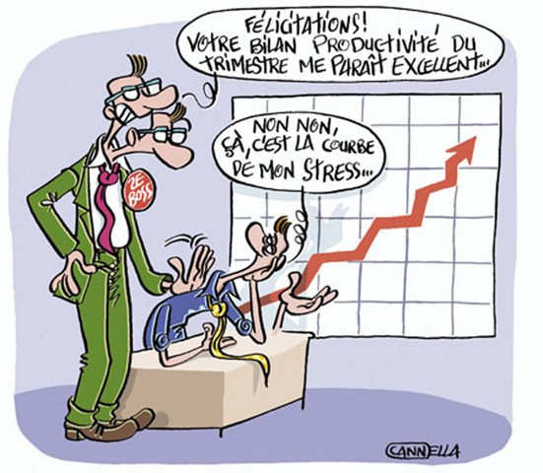
Observations & Remarques
- Vu la tendance de l’ouvrier tunisien à la décélération du travail les supérieurs, les directeurs surtout, leurs paraissent autoritaires et l’ambiance est très tendue en leur présence.
- Concernant les droits syndicaux, les ouvriers n’ont pas encore atteint la satisfaction malgré les grands efforts de négociation entre délégués et administration.
- Vu l’atteinte d’un grand nombre de salariés l’âge de retraite, les recruteurs se montrent opportunistes en embauchant à leurs places des ouvriers au titre d’apprentis (10 apprentis au salaire d’un seul ouvrier)
3.Concernant les relations professionnelles
20
Stage ouvrier: Introduction à la conception mécanique aux AMS
Notes:
(le fait d’imposer un délai à un ouvrier ou le technicien le stresse)

Slide 23

Conclusion
    DAO
    Conception d’outillage
    Maintenance mécanique
    Entreprise comme environnement
    Hiérarchie
    Relations professionnelles
    Coopération & esprit d’équipe
21
Stage ouvrier: Introduction à la conception mécanique aux AMS
Notes:
Dans expérience professionnelle non seulement j’ai enrichi mes connaissances et habileté en CAO et conception d’outillage, et appris quelques méthodes de maintenance mécanique en accompagnant l’équipe de maintenance dans ses interventions, mais j’ai aussi connu l’environnement de l’entreprise, la hiérarchie, les relations professionnelles, la coopération et l’esprit d’équipe qui y existent.

Slide 24

Merci pour votre attention

Slide 25

Q&R

